Slide 1
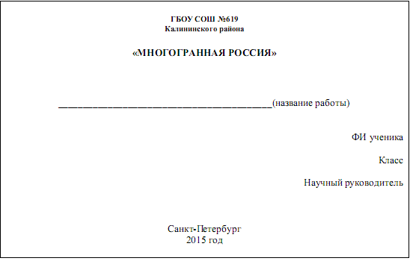
«Этнокультурное взаимодействие украинского и русского народов на территории Воронежского края.»
Б Буданов Степан
Нагайцев Владислав
7 «Б»
Петрова Валерия Елеодоровна

Slide 2
Цель исследования:
выявить элементы этнокультурного взаимодействия украинского и русского народов на территории Воронежского края.
Задачи исследования:
1.Изучить историю заселения края.
2.Рассмотреть географические названия.
3.Выявить особенности народных костюмов.
4.Рассмотреть элементы свадебных обрядов.

Slide 3
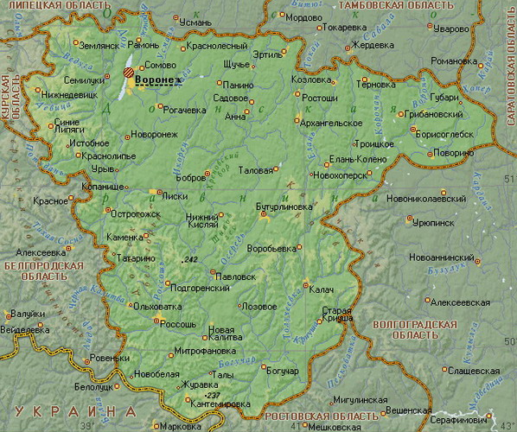



Slide 4
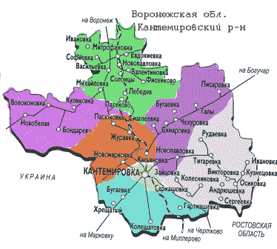



Slide 5
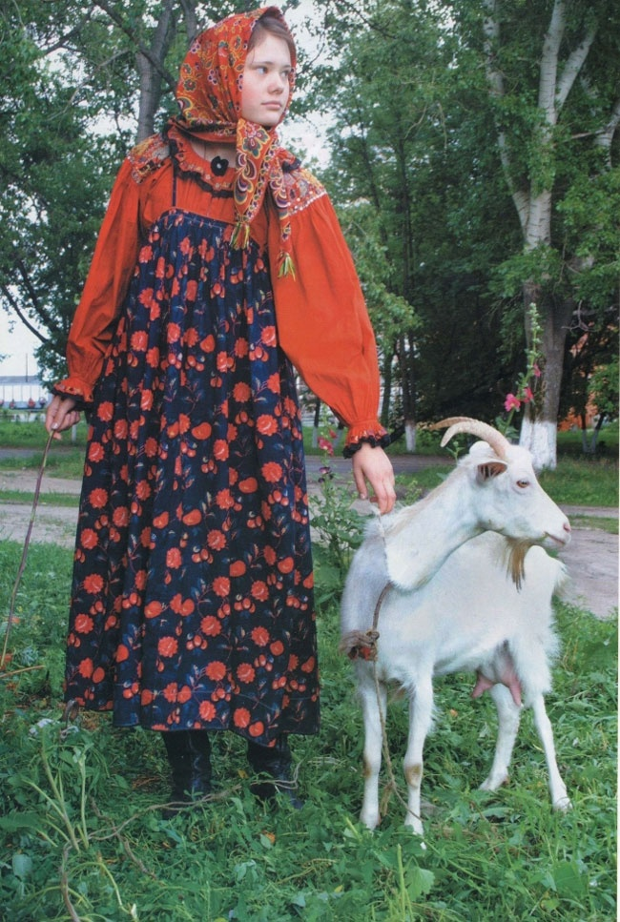

Slide 6
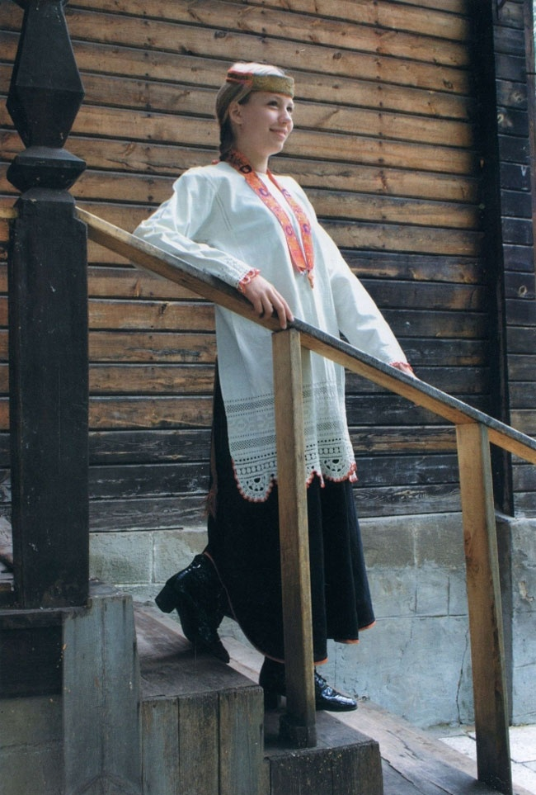

Slide 7
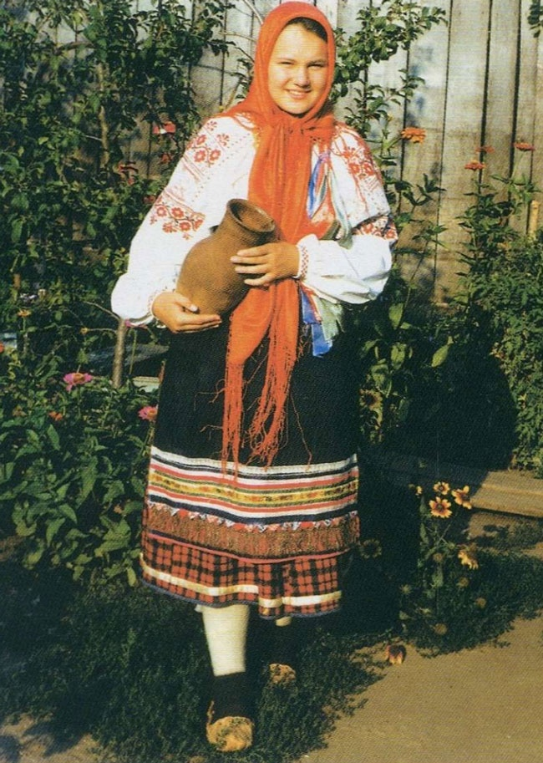

Slide 8
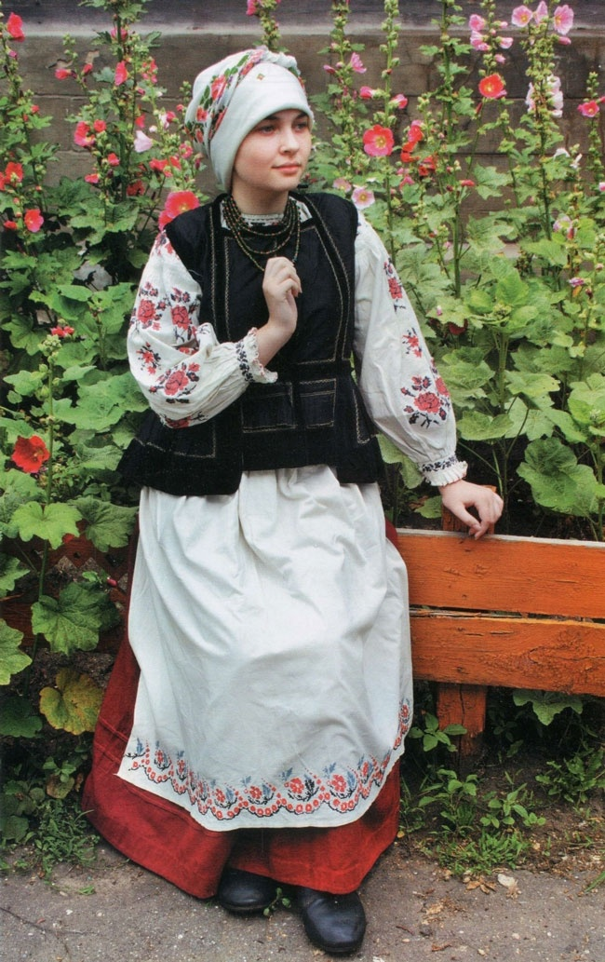

Slide 9
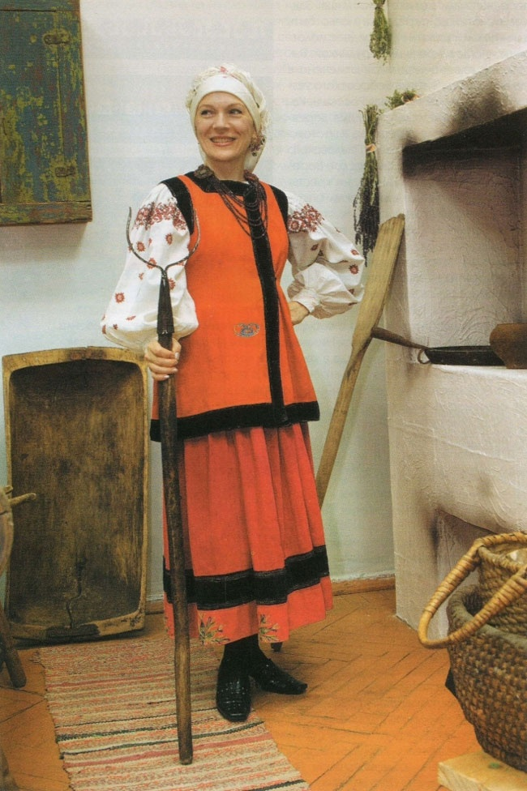

Slide 10
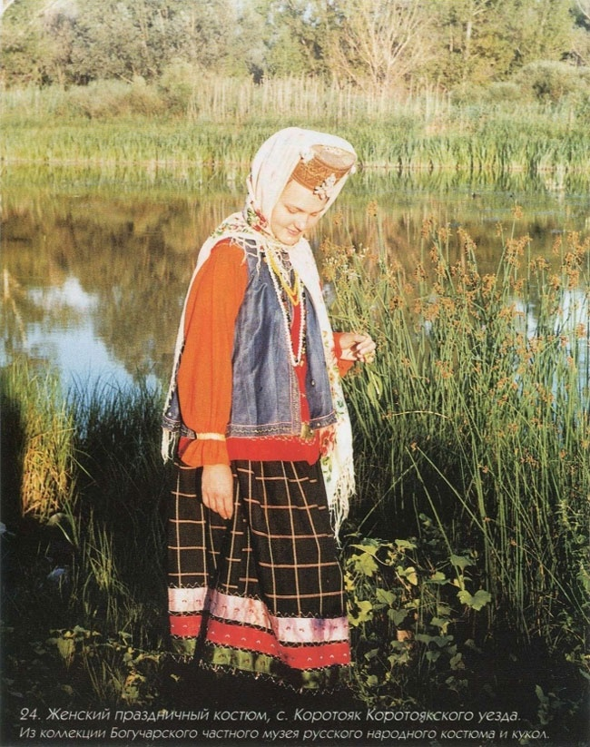

Slide 11
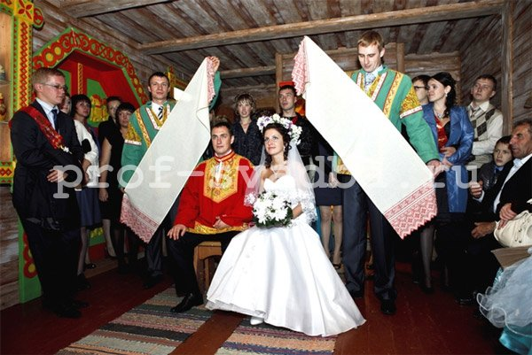

Slide 12
СПАСИБО ЗА ВНИМАНИЕ!

